Slide 1

Guia de como usar Git

Slide 2
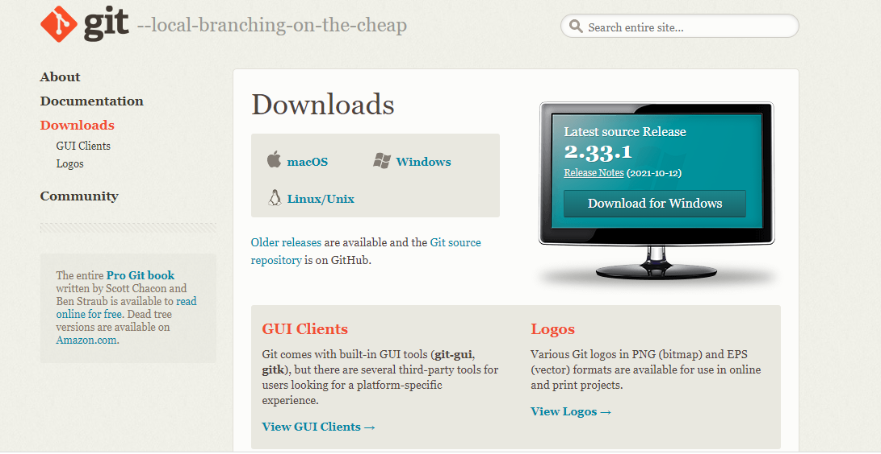
git é um software para versionamento dos nossos projetos de forma local em nossa maquina.
Primeiro temos que baixa o git em nosso computador .
O site para baixar é https://git-scm.com/downloads Entramos no site e baixamos conforme nosso sistema operacional.

Slide 3

Após instalar o git no computador vamos começar
Verificando se foi instalado corretamente
Abrimos o Promp de comando e digitamos o comando
git --version
Como demonstrado na figura a baixo.
O comando nos retorna a versão que foi instada em nosso computador , quer dizer que esta ok.

Slide 4
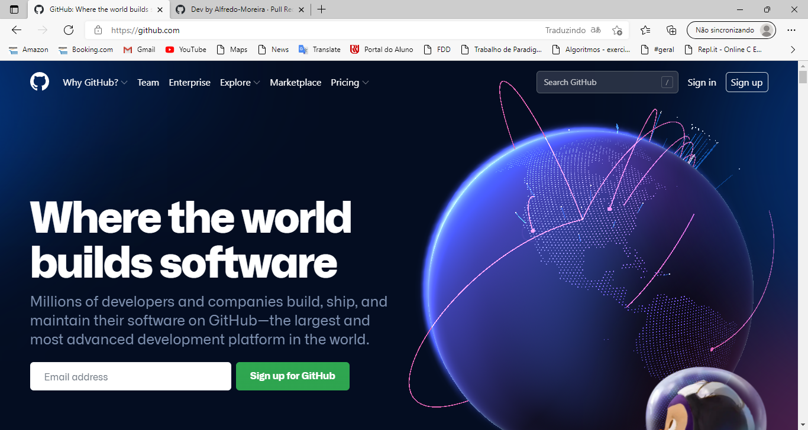
Precisamos criar uma conta no github que será onde vamos guardar nossos repositórios online .
Através do site https://github.com

Slide 5
Depois de criar a conta no github, vamos configurar o git.
Precisamos configurar o email com o comando
git --global user.email “email que foi criado no github”
E configurar o usuario conforme esta no github também.
git –global user.name “usuario do github”

Slide 6
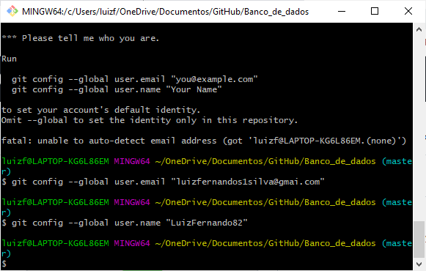

Slide 7
Para começarmos a criar nossos versionamentos criamos uma pasta no pc.
Onde vamos salvar nossos códigos e documentos nela.
Click com botão direito dentro da pasta e vá para git here bash.
Vai abrir uma Prompt dentro para iniciarmos os comandos no git.

Slide 8
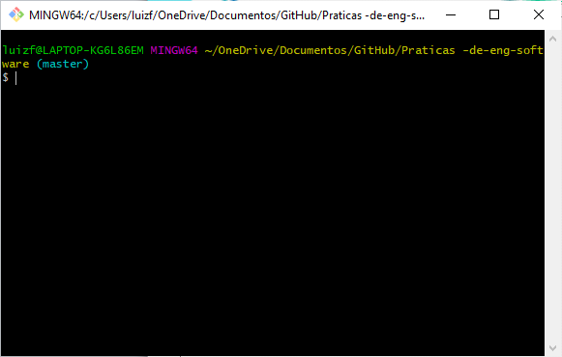

Slide 9
Depois que ciamos nos arquivos e salvamos na nossa pasta.
Vamos utilizar o comando git init para inicializar os arquivos para o repositório.
O comando git status verificamos o estado dos arquivos .
No print veremos que estão em vermelho quer dizer que ainda não foram adicionados para serem comitados.

Slide 10
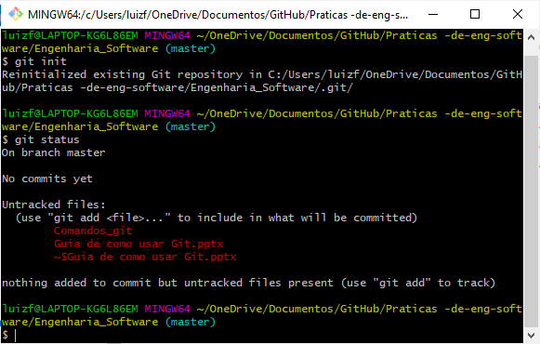

Slide 11
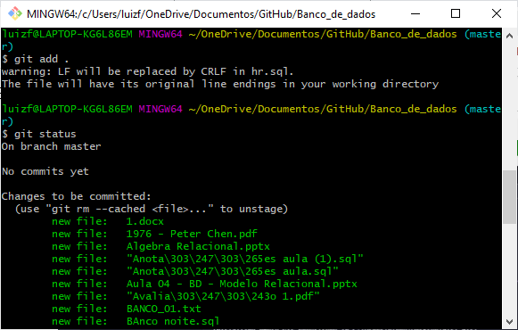
O comando git add . Vai adicionar os arquivos para podermos fazer o commit.

Slide 12
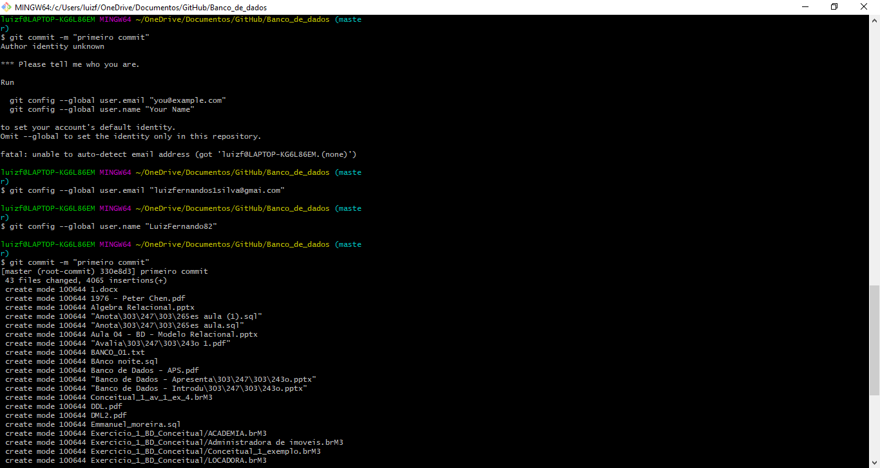
O comando git commit –m “nome do commit”
O commit serve pra nomear e identificar a nossa versão do projeto.

Slide 13
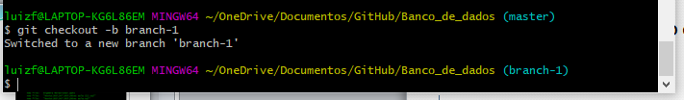
Agora vamos criar uma branch para caso precise alguma alteração antes de mandarmos para branch master.
Primeiro utilizamos o comando git checkout –b nome
Dessa forma foi criado a branch-1 como vemos logo abaixo.

Slide 14
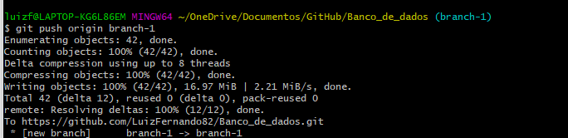
Depois de criado a branch vou criar novos arquivos ou desenvolver alguma mudança sem alterar a branch master.
Utilizei o comando git push oringin branch-1 para subir os arquivos para minha branch-1

Slide 15
Dessa forma pode ser modificado os códigos e arquivos sem afetar a branch master.
Para subir o conteúdo da branch-1 para branch master vamos utilizar o comando merge.

Slide 16
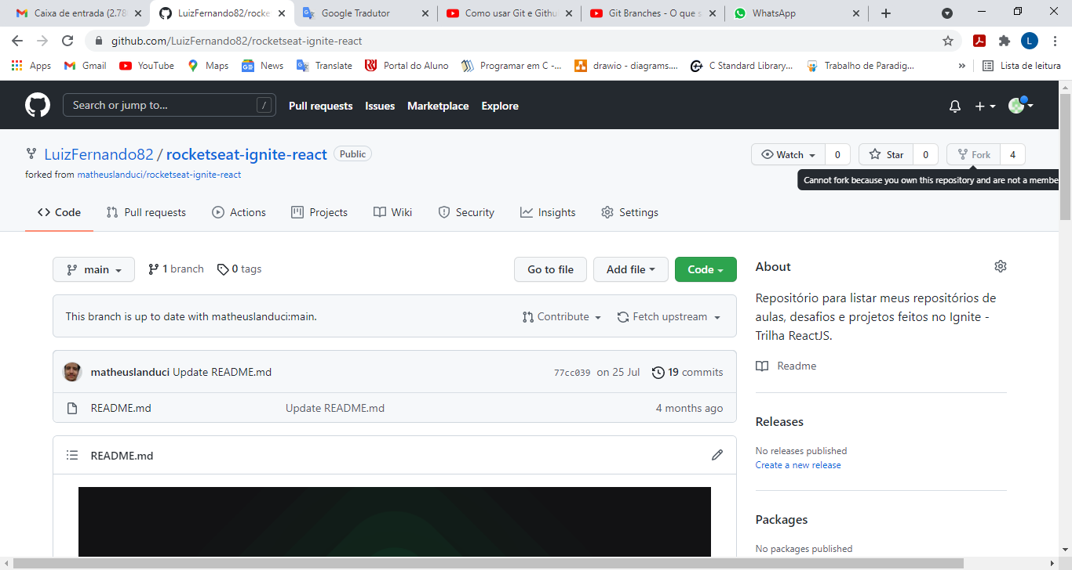
O pull requests são utilizados para mandar a requisição das mudanças para o desenvolvedor de outro projeto que estamos ajudando .
Primeiro precisamos fazer um fork para copiarmos os arquivos para o nosso github.

Slide 17
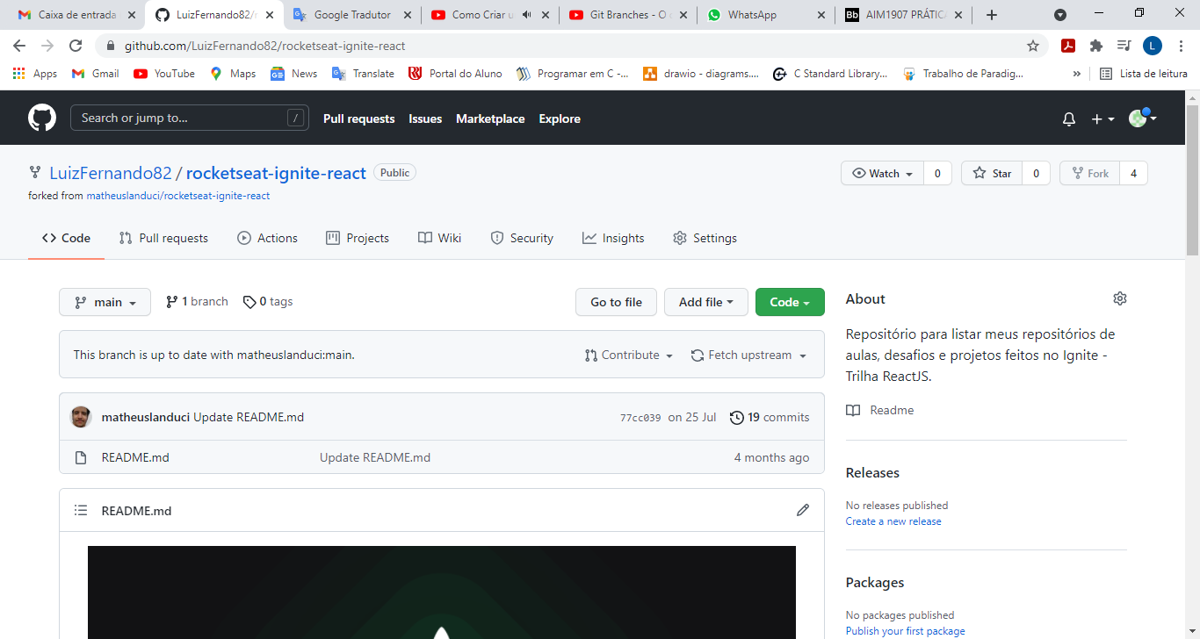
Tendo o projeto em meu github posso clonar o projeto e fazer as mudanças que eu achar melhor.

Slide 18
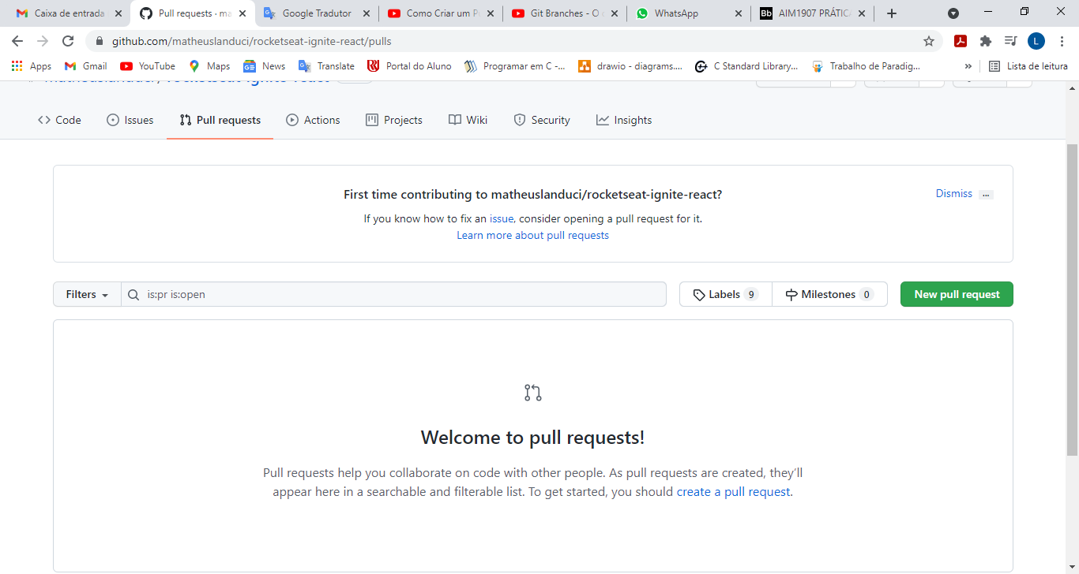
Depois que modifiquei fiz os novos commits em uma nova branch mando para o projeto pricipal através de um pull request no github.
Manda uma requisição com as mudanças para o dono do projeto verificar e aceitar ou não.

Slide 19
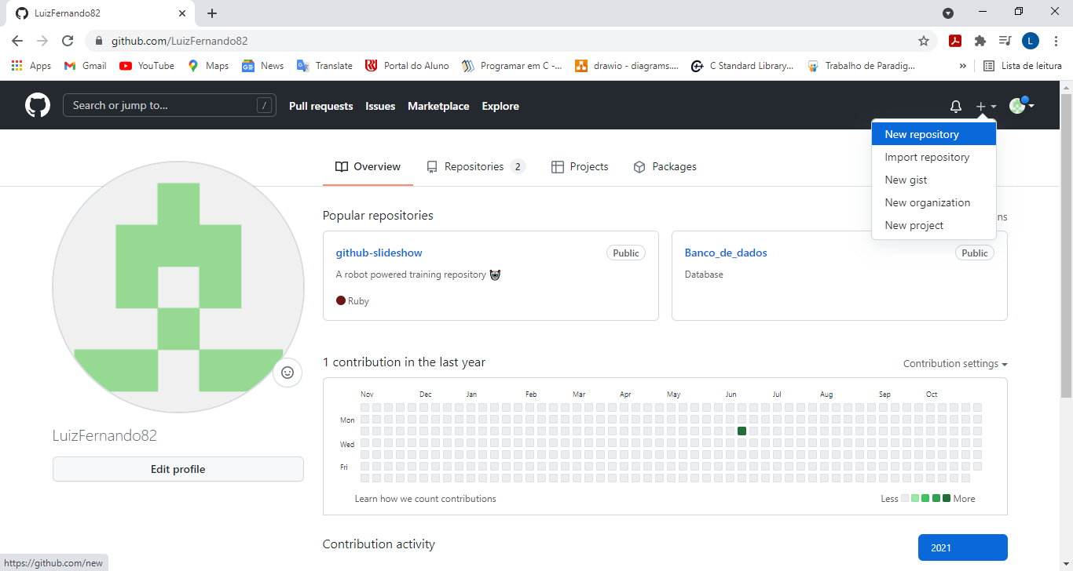
Para criar um repositório remoto entramos no github na pagina inicial clicamos no + conforme no print.

Slide 20
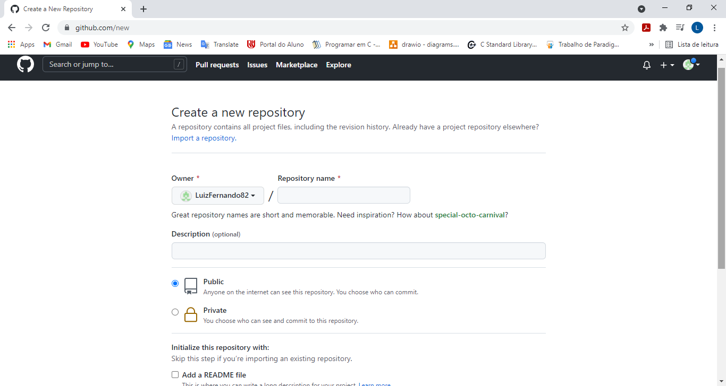
Colocamos o nome e uma descrição .
Podemos deixar publico ou privado.

